Slide 1
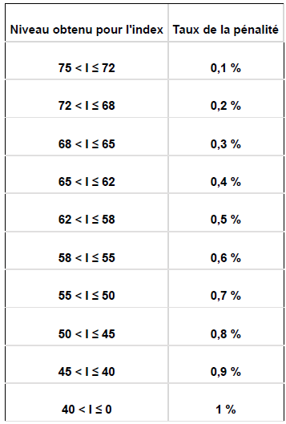
Décret n°2023-1136 : La pénalité financière
L’index regroupant les 3 indicateurs auxquels l’université doit répondre totalise 100 points :
Egalité de rémunération pour les fonctionnaires et les contractuels : 80 points pondérés au prorata des effectifs titulaires et contractuels de l’établissement
Dix plus hautes rémunérations : 20 points
Lorsqu’un établissement n’atteint pas pour la 4ème année consécutive la cible prévue par le décret, une pénalité (en % de la masse salariale brute) peut lui être appliquée.
Le décret fixe un minimum de 75/100.

Slide 2
Décret n°2023-17 : les modalités de calcul
Le second décret est relatif aux modalités de calcul des indicateurs :
Agents comptabilisés : fonctionnaires et agents contractuels de droit public sur emploi permanent, au prorata de leur durée annuelle de travail durant l’année civile considérée
Eléments de rémunération à prendre en compte : identiques à ceux pris en compte pour le calcul des indicateurs du RSU; traitements indiciaires et accessoires, primes et indemnités; reconstitués en équivalent temps plein sur la période de l’année civile considérée

Slide 3
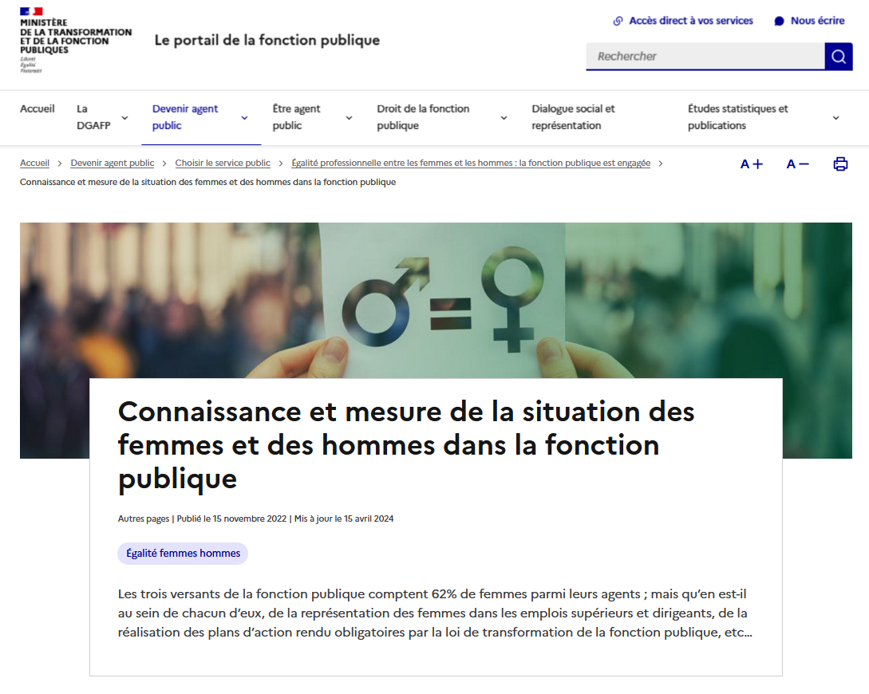
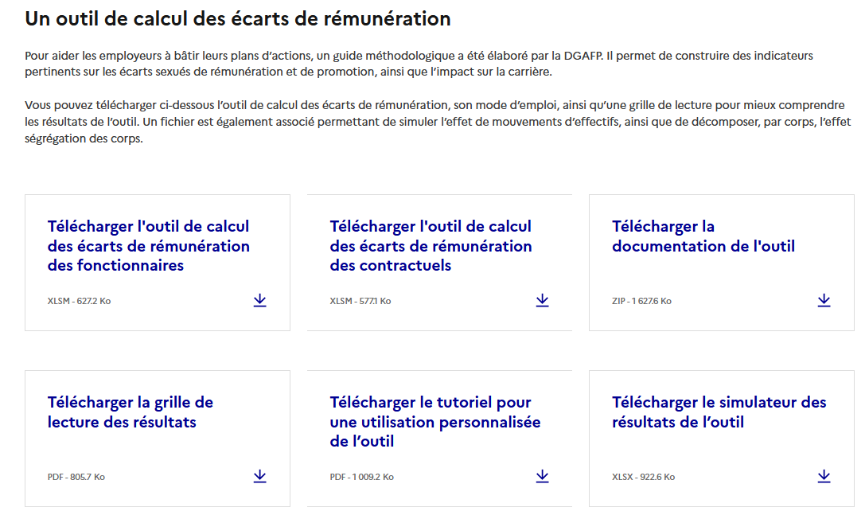
La méthode utilisée à l’Université
Le calcul des indicateurs étant complexe, le Kit proposé par la DGAFP est utilisé.

Slide 4
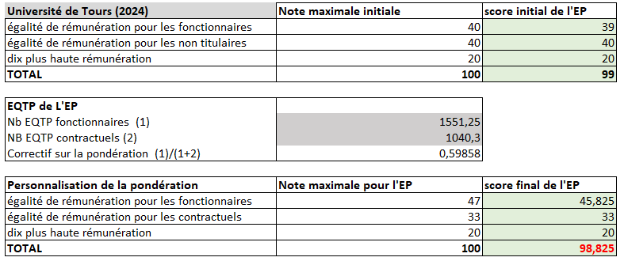
Index égalité 2024 université de Tours
Le calcul effectué au moyen du kit DGAFP permet d’établir un index de 98,8/100, soit supérieur au seuil prévu par le décret.

Slide 5
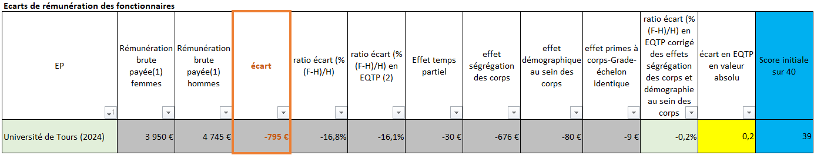
Index 2024 Indicateur 1 : fonctionnaires
L’écart de rémunération entre les femmes et les hommes fonctionnaires en 2024 est de -795 € (vs. -829€ en 2023) pour l’ensemble de la population. Il est négatif car défavorable aux femmes (F-H).
En moyenne en 2023, la rémunération des femmes fonctionnaires est inférieure à celle des hommes fonctionnaires de 16,1% (vs. 16,5% en 2023) en équivalent temps plein (16,8 % en personnes physiques, vs. 18% en 2023).
En valeur absolue, l’écart de rémunération global entre les femmes et les hommes est relativement stable; L’évolution 2024 par rapport à 2023 est de +35 € au global réparti comme suit :
Effet temps partiel => +33 € / Effet ségrégation => -7€ / Effet démographique => +14 € / Effet primes => -5 €

Slide 6
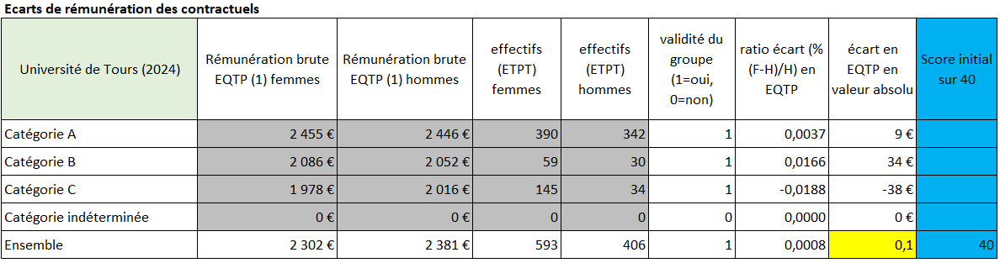
Index 2024 Indicateur 2 Contractuels
Le résultat 2024 indique un écart global en défaveur des femmes contractuelles, moindre qu’en 2023. Par cohérence avec le RSU, les personnels de la catégorie indéterminée ont été identifiés en catégorie A.
Le résultat pour les contractuels est difficile à interpréter par rapport à 2024, faute de pouvoir inscrire l’indicateur dans un temps plus long. Il indique cependant un résultat global relativement cohérent entre les deux années au regard d’une rémunération demeurant au global, bien que marginalement, inférieure en moyenne pour les femmes.

Slide 7
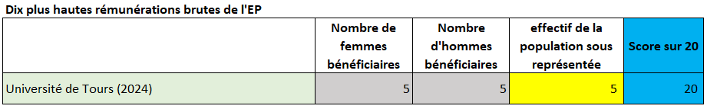
Index 2024 Indicateur 3 : Dix plus hautes rémunérations
Pour 2024, il y a autant de femmes que d’hommes parmi les dix plus hautes rémunérations de l’établissement (femmes = 1 BIATSS et 4 EEC; hommes = 1 BIATSS et 4 EEC)
Cet indicateur est cependant à manier avec précaution. Une forte volatilité est en effet constatée sur les trois derniers exercices :
  2022 : 2 femmes pour 8 hommes
  2021 : 4 femmes pour 6 hommes
  2023 : 6 femmes pour 4 hommes

Slide 8
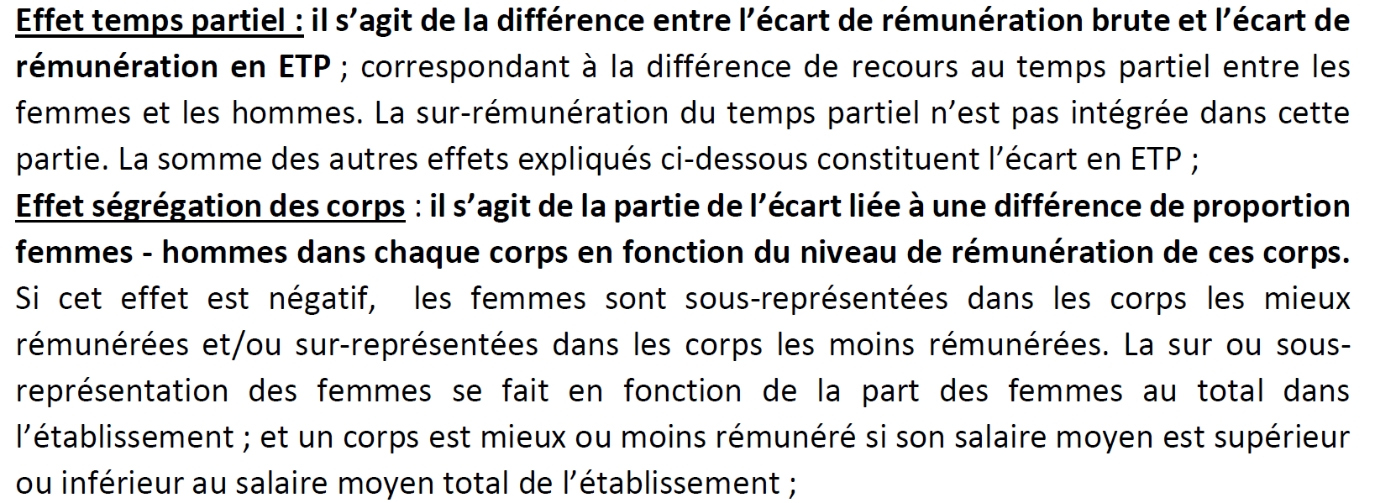
Interprétation des indicateurs
(source : Guide d’interprétation des résultats de l’outils d’écarts de rémunération entre les femmes et les hommes fonctionnaires) - DGAFP

Slide 9
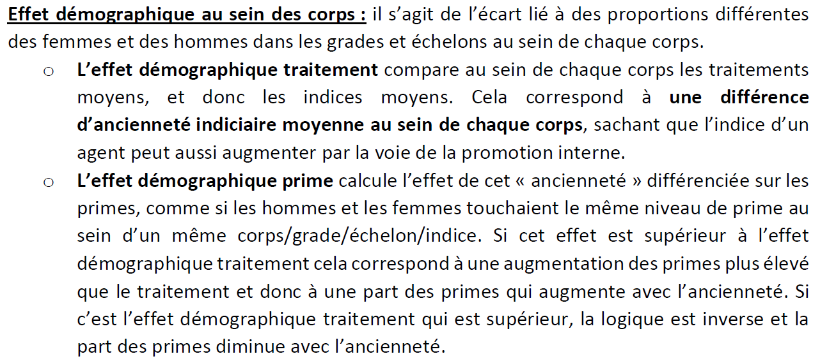
Interprétation des indicateurs
(source : Guide d’interprétation des résultats de l’outils d’écarts de rémunération entre les femmes et les hommes fonctionnaires) - DGAFP

